Slide 1
Very deep convolutional networks for large-scale image regognition
汇报人：钱霖奕
Notes:
2015 ICLR 牛津大学 visual geometry group ILSVRC 2014 季军

Slide 2
目录
引言
网络配置
分类实验
总结

Slide 3
1 引言
ILSVRC 在深度视觉识别框架的进步中扮演了十分重要的角色，它已成为一代代图像分类架构的实验床，从高维浅层特征编码（2011 winner）到深度卷积神经网络（2012 winner）。
随着 ConvNets 在 CV 领域越来越热门，研究者们为改进原始架构（2012 winner AlexNet）进行了大量尝试，例如，2013 winner OverFeat 使用了更小的接受窗口和更短的步长；另一边有人尝试使用整张图片多尺度训练和测试网络。在本文中，作者讨论了 ConvNet 设计的另一个重要参数：深度。为此，作者固定了网络架构中的其他参数并通过添加带 3×3 滤波器的卷积层增加网络深度，最终用优异的比赛成绩（2014 2nd）证实了其可行性。

Slide 4
2 网络配置
架构
网络的输入为 224×224 的 RGB 图像。卷积层的滤波器感受野大小仅为 3×3，步长为 1。空间池化使用 5 个最大池化层（跟在卷积层后面）实现，最大池化在 2×2 的窗口上操作，步长为 2。
堆叠的卷积层之后跟着三个全连接层，前两个有 4096 个通道，第三个有 1000 个通道（对应数据集 1000 个类），最后一层为 softmax 层。
所有隐藏层都配备了 ReLU，注意网络中未使用 LRN（该归一化未能提升网络在 ILSVRC 数据集上的性能，反而增加了内存消耗和计算时间）。

Slide 5
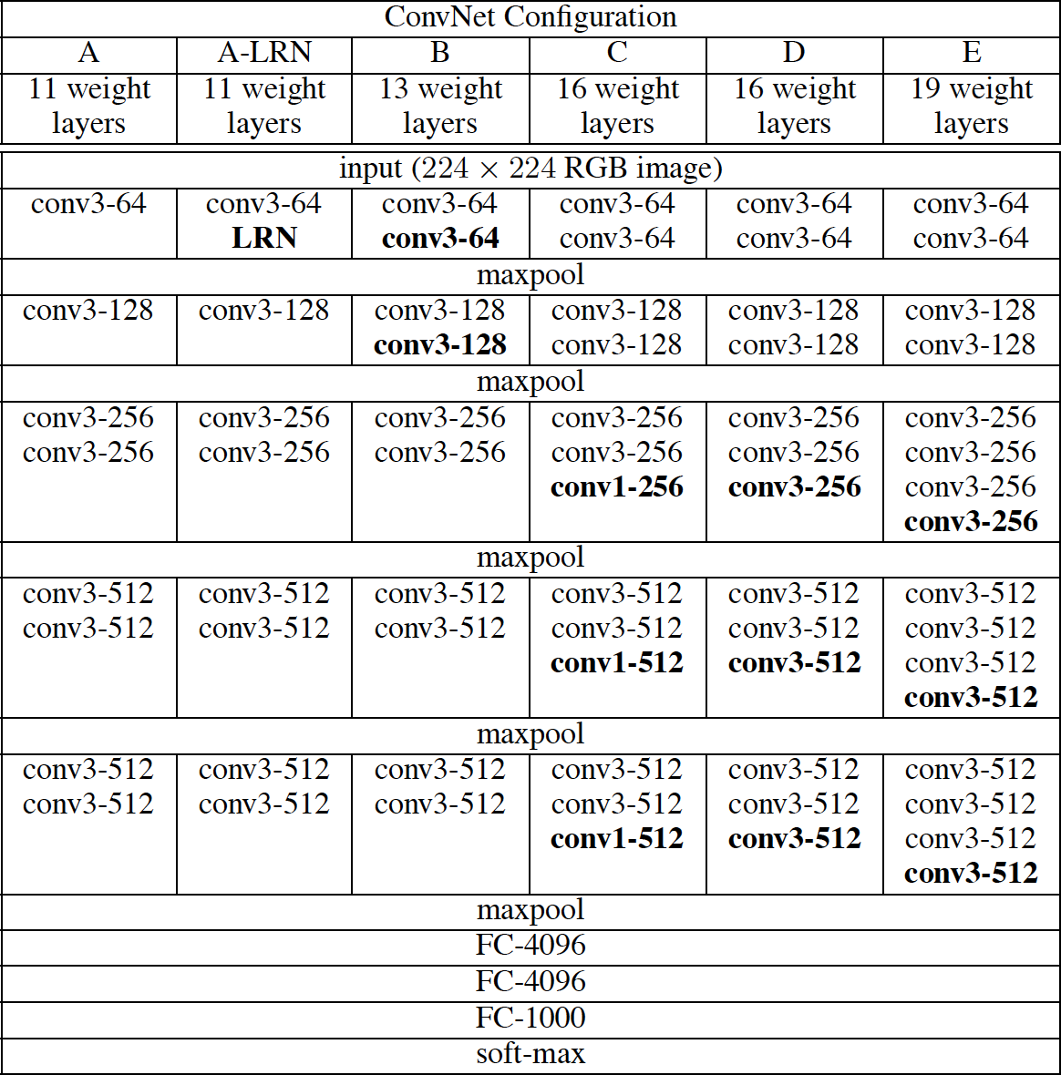
2 网络配置
Notes:
深度从A-E逐渐增加
网络的输入为 224×224 的 RGB 图像。卷积层的滤波器感受野大小仅为 3×3，步长为 1。空间池化使用 5 个最大池化层（跟在卷积层后面）实现，最大池化在 2×2 的窗口上操作，步长为 2。
堆叠的卷积层之后跟着三个全连接层，前两个有 4096 个通道，第三个有 1000 个通道（对应数据集 1000 个类），最后一层为 softmax 层。
所有隐藏层都配备了ReLU，注意网络中未使用 LRN（该归一化未能提升网络在 ILSVRC 数据集上的性能，反而增加了内存消耗和计算时间）。

Slide 6
2 网络配置
讨论
本文提出的卷积网络配置和之前比赛优胜的网络有很大的不同，整个网络都采用了相对较小的感受野 3×3 stride 1（2012 - 11×11 stride 4 / 2013 - 7×7 stride 2）。
可以很容易发现，2 个 3×3 的卷积层和 1 个 5×5 的卷积层有同样的感受野， 3 个 3×3 的卷积层和 1 个 7×7 的卷积层有同样的感受野。我们假设输入输出通道都为 C，则 3 个 3×3 的卷积层的参数为 3×3×3×C²=27C²，而 7×7 的卷积层的参数为 7×7×C²=49C²，参数比前者多了 81%。
创新点：用多个小尺寸的卷积核替代大尺寸的卷积核
Notes:
此外，每个卷积层都带一个非线性修正层相较于一个而言可以让决策函数更具辨别力

Slide 7
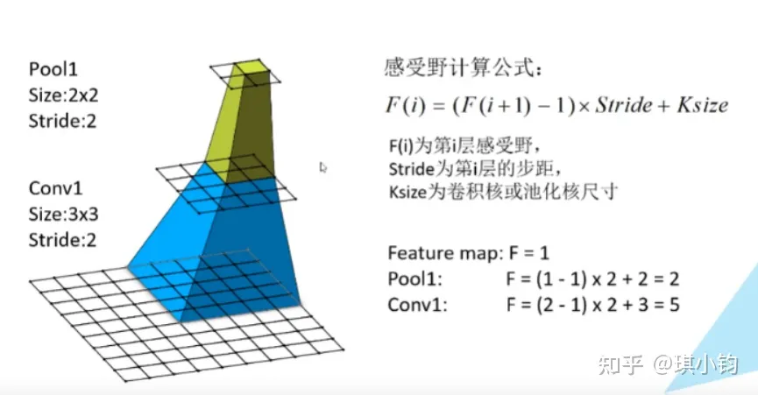
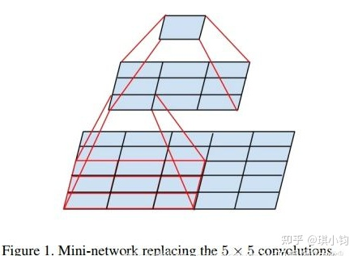
2 网络配置
Notes:
CNN中，决定某一层输出的结果中一个元素所对应的输入层的大小，被称作感受野
最后一层输出特征图的感受野大小就是卷积核大小
假设最后一层感受野大小为x
两个3*3卷积，步长为1
(x-1)*1+3=x+2
(x+2-1)*1+3=x+4
一个5*5卷积，步长为1
(x-1)*1+5=x+4

Slide 8
3 分类实验
数据集
ILSVRC 2012
1000 个类，分成：训练集（1.3M），验证集（50K），测试集（100K）
使用 top-1 error 和 top-5 error 评估

Slide 9
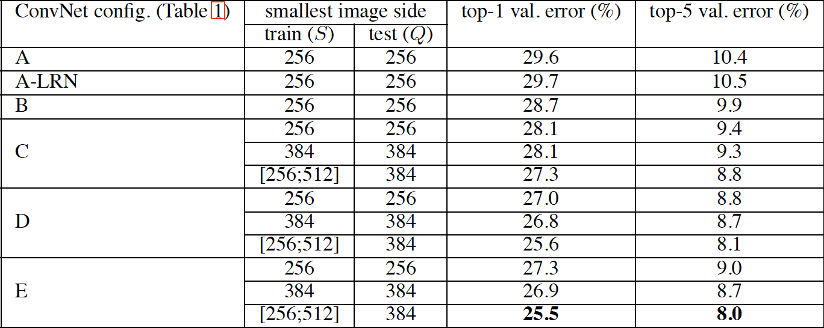
3 分类实验
单尺度评估
Notes:
S代表训练集的图片大小，Q代表测试集的图片大小，但S为区间内随机抽样时，Q=0.5(Smin+Smax)
观察表可以发现：
1.添加LRN后网络性能并没有提升，所以在深度架构中都没有使用
2.随着网络深度增加，误差率逐渐减小
此外，作者将NetB和一个浅层网络做比较，这个浅层网络就是将网络B中每两个3*3的卷积层用一个5*5的卷积层替换，后者的top-1 error提高了7%，这证明带小卷积核的深度网络的性能要比带大卷积核的浅层网络好
3.可以看到训练时采用尺度抖动scale jittering（将图像短边按比例缩放，cropsize固定，imagesize放大，然后随机偏移裁剪）后，误差率会比使用固定大小要低

Slide 10
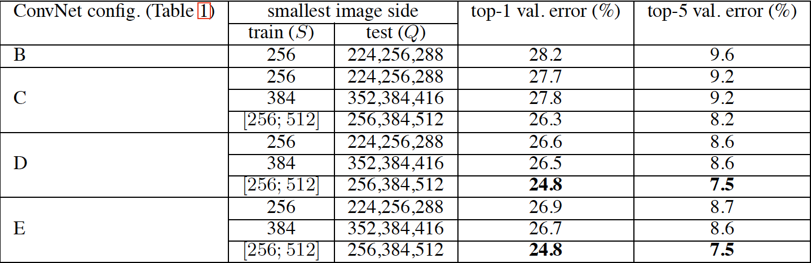
3 分类实验
多尺度评估
Notes:
测试时使用尺度抖动，但是考虑到训练和测试差异过大会导致性能下降，所以：
针对固定的S，Q={S-32,S,S+32}
针对尺度抖动的S，Q={Smin,0.5(Smin+Smax),Smax}
1.在测试阶段使用尺度抖动可以获得更好的性能
2.和前面单尺度评估一样，训练时使用尺度抖动要比固定的S性能更好

Slide 11
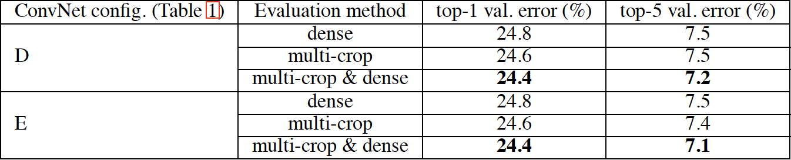
3 分类实验
dense ConvNet 评估和 multi-crop 评估
Notes:
multi-crop
将图片（翻转）放大到一个比例，然后从中裁剪固定大小的图像块
dense
利用FCN的思想，将网络中的全连接层用卷积层替代（第一个用7*7的替代，后两个用1*1的替代），得到一个全卷积网络，将原图直接输入网络，得到一个类别分数图H*W*classes，通过sum-pool得到一个1000*1的向量用于最终的预测
后者的表现要优于前者，通过multi-crop可以获取更多的图像块（对输入图像进行更精细的采样），增加计算成本，提高精度
另外发现通过平均两个方法的softmax输出可以得到更好的结果，两种方法在一定程度上是互补的，对multi-crop评估而言，每一个crop的特征图的padding只能用0填充，但在dense评估中，同样的crop的padding则可以用图片中的相邻区域（周围像素点的信息），这就大大增加了整个网络的感受野，从而提升网络的性能

Slide 12
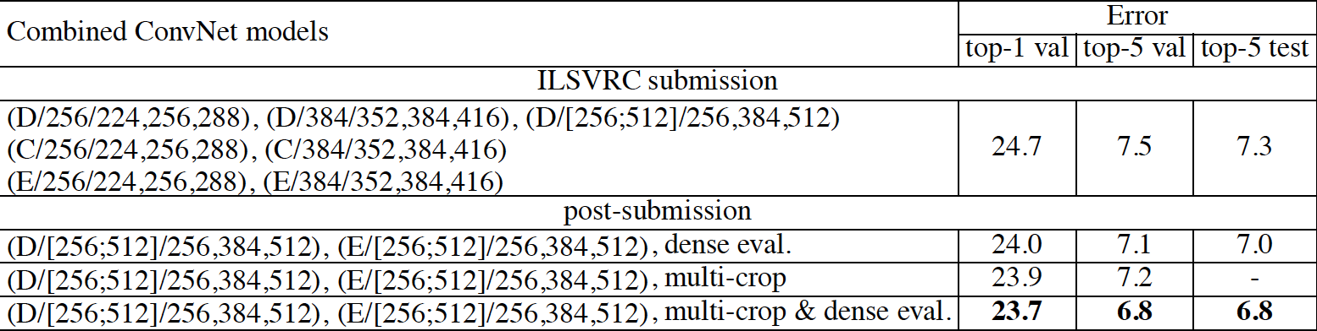
3 分类实验
神经网络融合
Notes:
平均各网络的softmax输出,通过模型融合实现互补

Slide 13
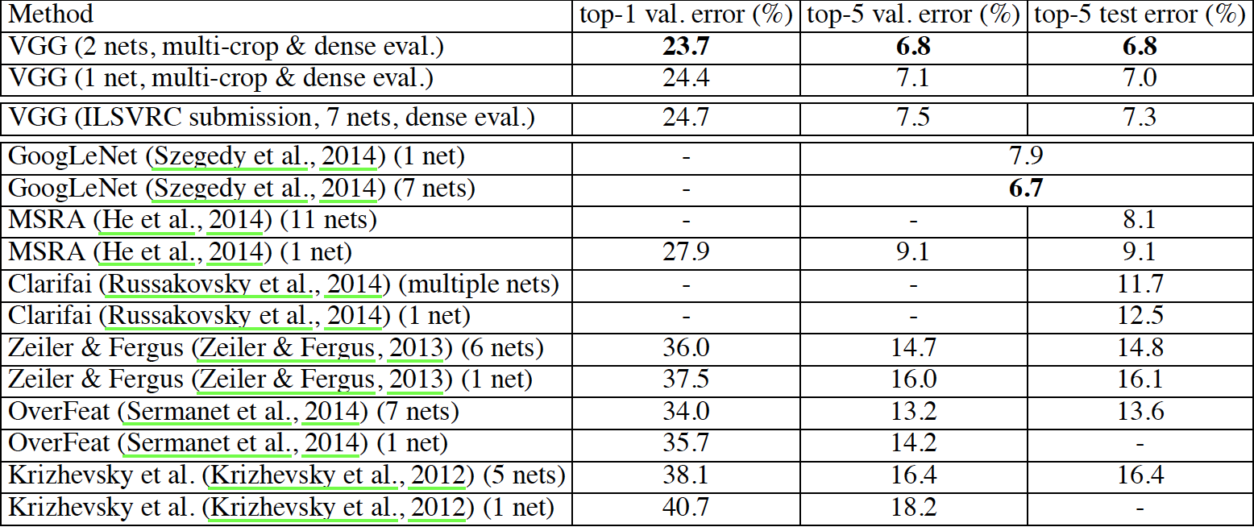



3 分类实验
与 SOTA 对比
Notes:
单个网络中，vgg的结果优于googlenet，top-5 test error为7.0%，googlenet为7.9%

Slide 14
4 总结
本文中评估了一个非常深的卷积网络（19层）用于 large-scale 的图像分类，实验结果证明了增加网络的深度可以在 ImageNet 数据集上达到 SOTA 的结果。
（小卷积核的深网络>>大卷积核的浅层网络）
另外本文还在附录证明了该网络具有极强的泛化能力，可以广泛用于各种任务和数据集，表现都要优于复杂的浅层网络，这进一步证明了深度在 ConvNets 中的重要性。

